Slide 1

МЕТОДЫ ПРИБЛИЖЕНИЯ ФУНКЦИЙ
ИНТЕРПОЛИРОВАНИЕ ФУНКЦИЙ

Slide 2
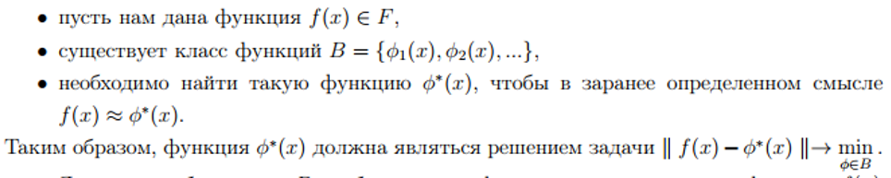
Общая постановка задачи приближения функции
Выбор критерия близости f (x) и ϕ (x) позволяет разделить методы построения приближающей функции на два больших класса ̶ интерполяция и аппроксимация.

Slide 3
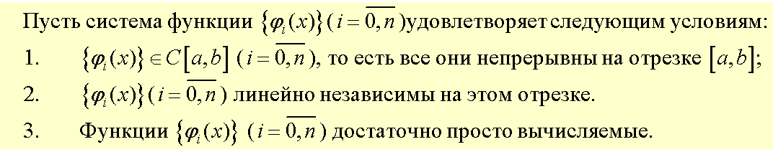
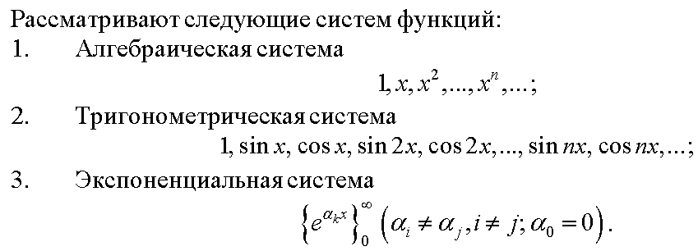

Slide 4
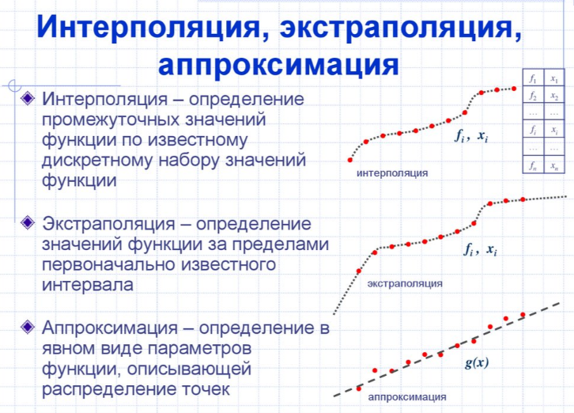

Slide 5
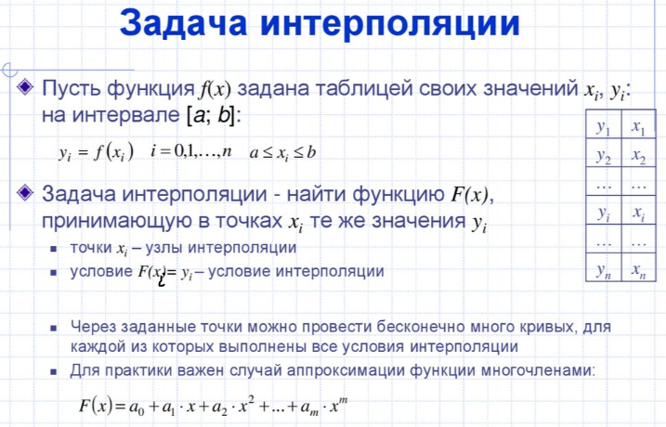

Slide 6
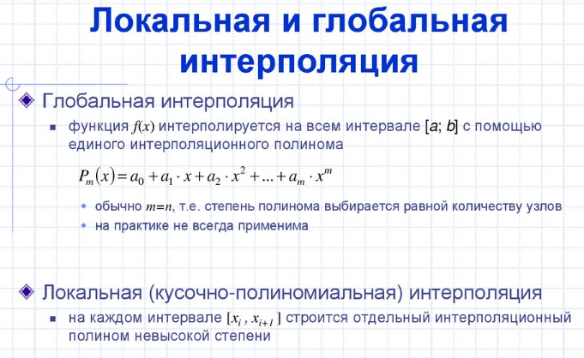

Slide 7
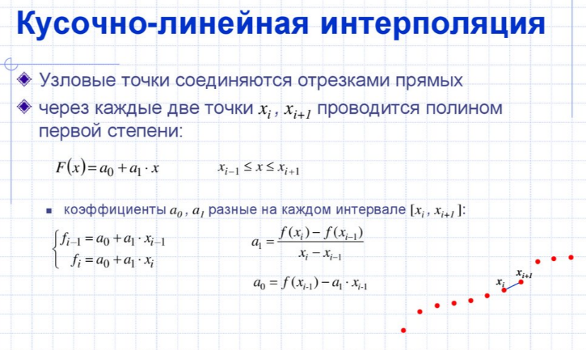

Slide 8
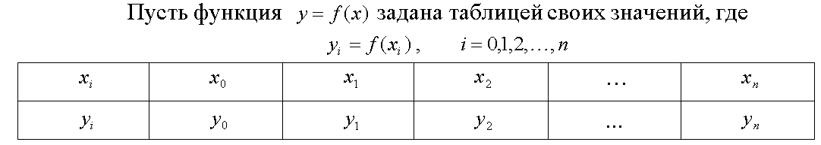
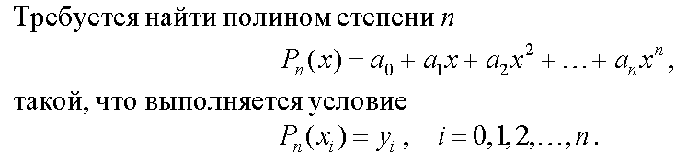
Задача глобальной полиномиальной интерполяции

Slide 9
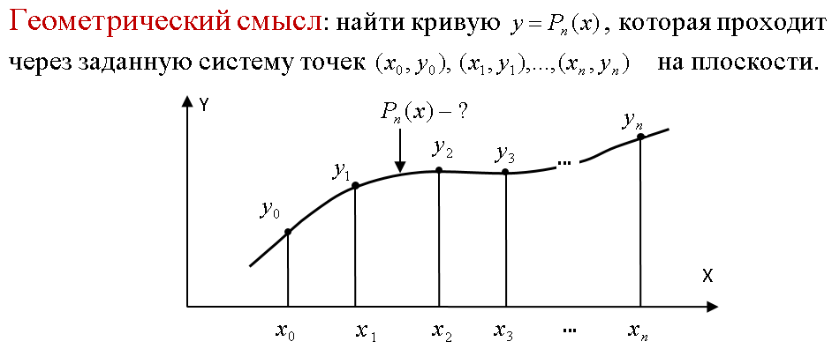

Slide 10
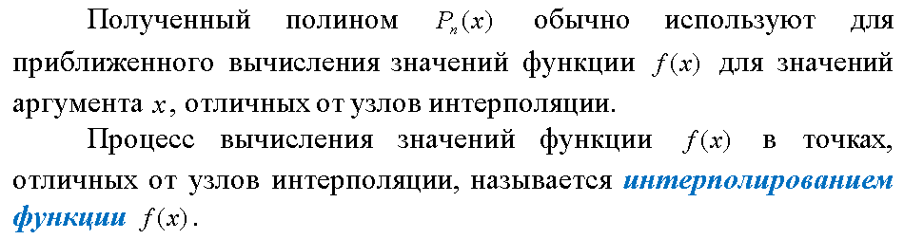

Slide 11
Необходимость интерполирования функций в основном связана с двумя причинами:
1) функция f(x) имеет сложное аналитическое описание, вызывающее определенные трудности при его использовании;
2) аналитическое описание функции f(x) неизвестно, т.е. f(x) задана таблично. При этом необходимо иметь аналитическое описание приближенно представляющее f(x).

Slide 12
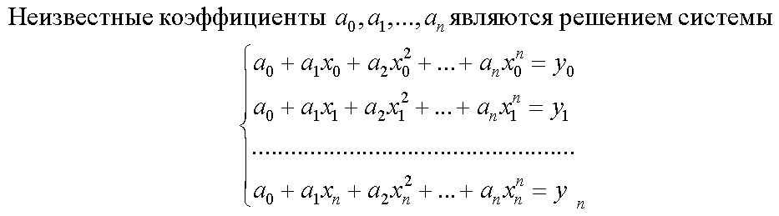
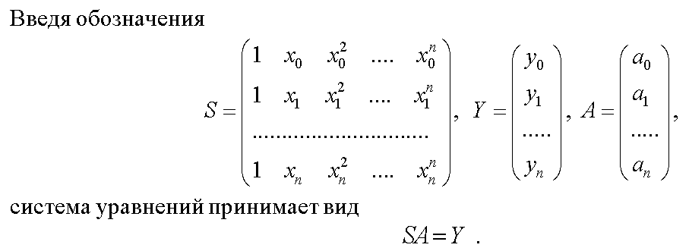


Существование и единственность интерполяционного многочлена

Slide 13


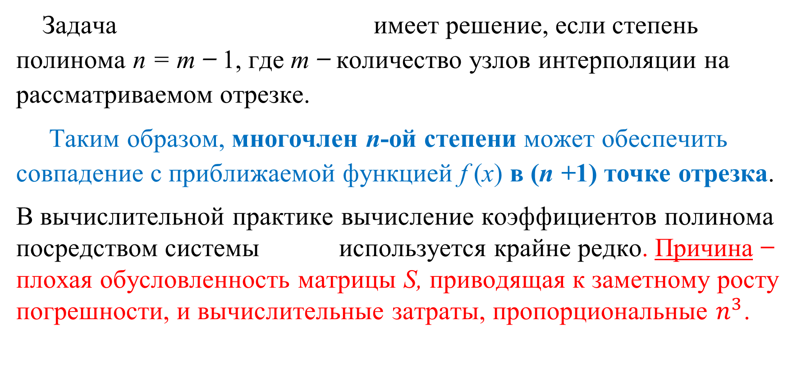
Существование и единственность интерполяционного многочлена
Задача имеет решение, если степень полинома n = m ̶ 1, где m ̶ количество узлов интерполяции на рассматриваемом отрезке.
Таким образом, многочлен n-ой степени может обеспечить совпадение с приближаемой функцией f (x) в (n +1) точке отрезка.
В вычислительной практике вычисление коэффициентов полинома посредством системы используется крайне редко. Причина ̶ плохая обусловленность матрицы S, приводящая к заметному росту погрешности, и вычислительные затраты, пропорциональные $n^{3}$.

Slide 14
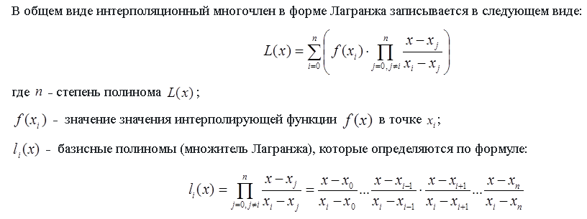
ИНТЕРПОЛЯЦИОННЫЙ МНОГОЧЛЕН ЛАГРАНЖА

Slide 15
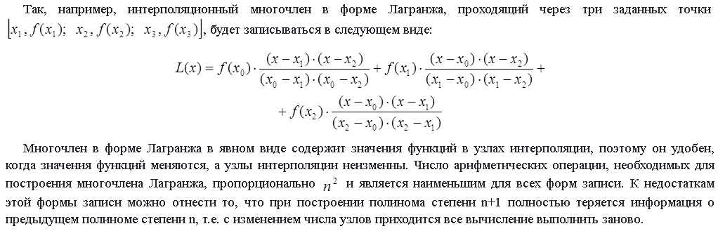

Slide 16
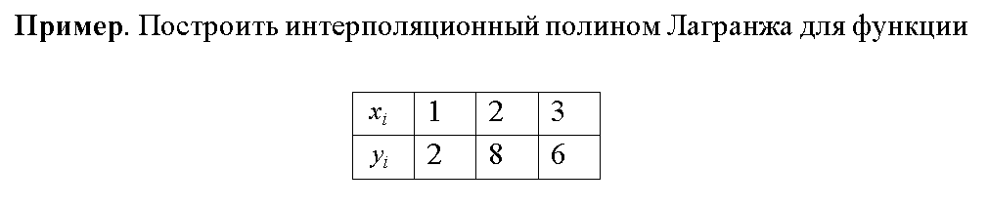
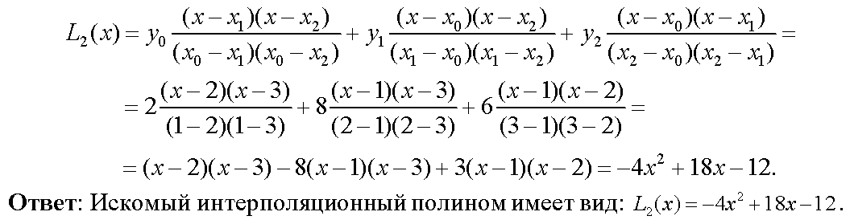

Slide 17
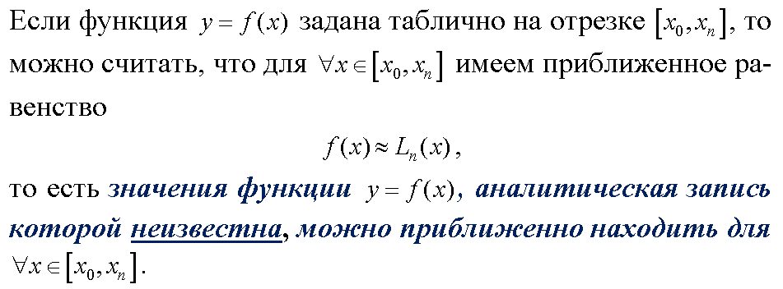

Slide 18
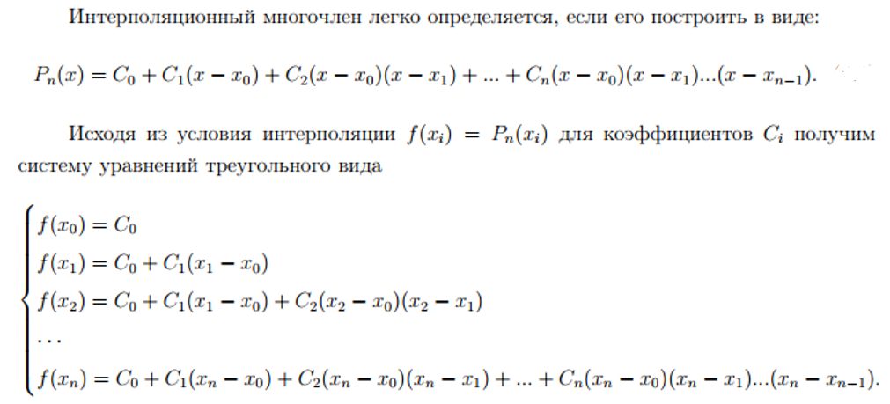
ИНТЕРПОЛЯЦИОННЫЙ МНОГОЧЛЕН НЬЮТОНА

Slide 19
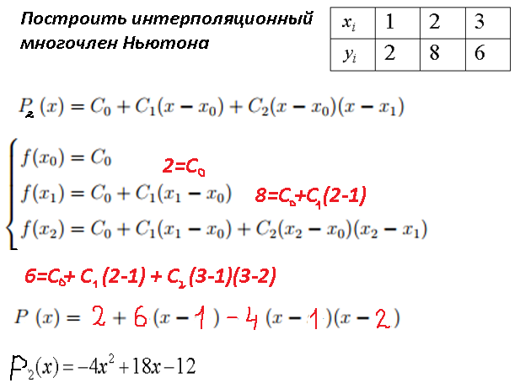

Slide 20
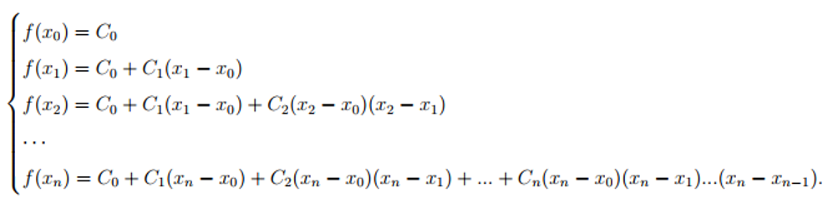
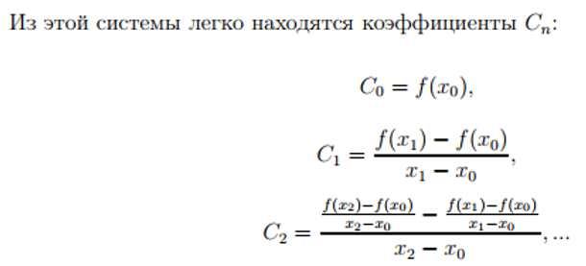

Slide 21
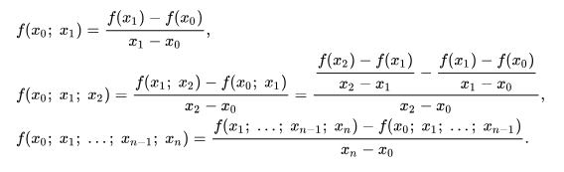
РАЗДЕЛЕННЫЕ РАЗНОСТИ

Slide 22

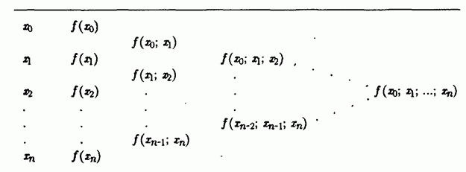
Разделенные разности порядка k
Таблица разделенных разностей

Slide 23

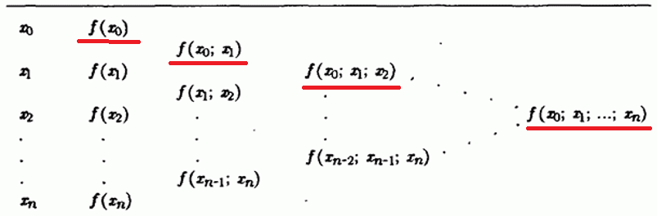
Интерполяционная формула Ньютона

Slide 24
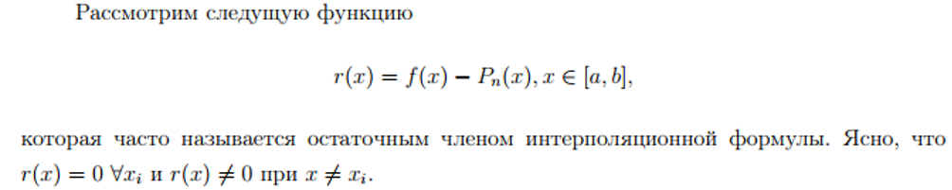


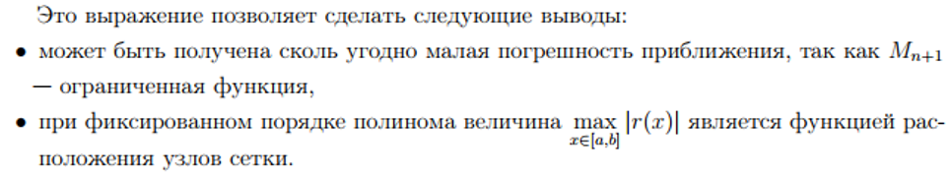
ПОГРЕШНОСТЬ ИНТЕРПОЛИРОВАНИЯ. Априорные оценки точности

Slide 25
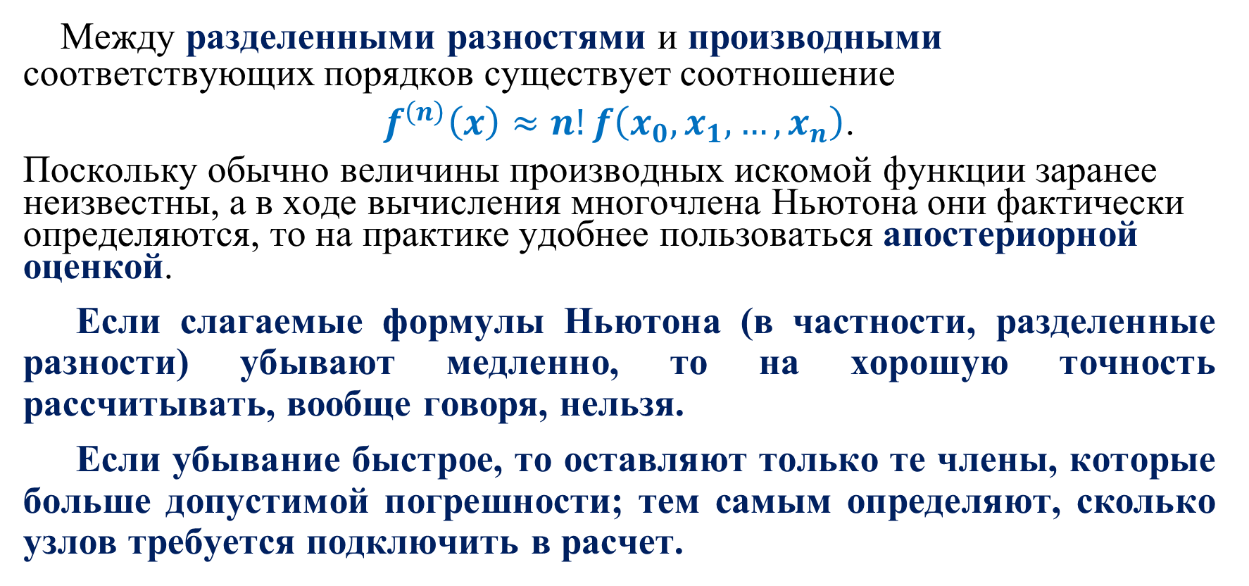
Апостериорные оценки точности
Между разделенными разностями и производными соответствующих порядков существует соотношение
$f^{\left(n\right)}\left(x\right)≈n!f\left(x_{0},x_{1},…,x_{n}\right)$.
Поскольку обычно величины производных искомой функции заранее неизвестны, а в ходе вычисления многочлена Ньютона они фактически определяются, то на практике удобнее пользоваться апостериорной оценкой.
Если слагаемые формулы Ньютона (в частности, разделенные разности) убывают медленно, то на хорошую точность рассчитывать, вообще говоря, нельзя.
Если убывание быстрое, то оставляют только те члены, которые больше допустимой погрешности; тем самым определяют, сколько узлов требуется подключить в расчет.

Slide 26
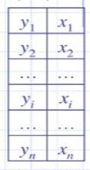
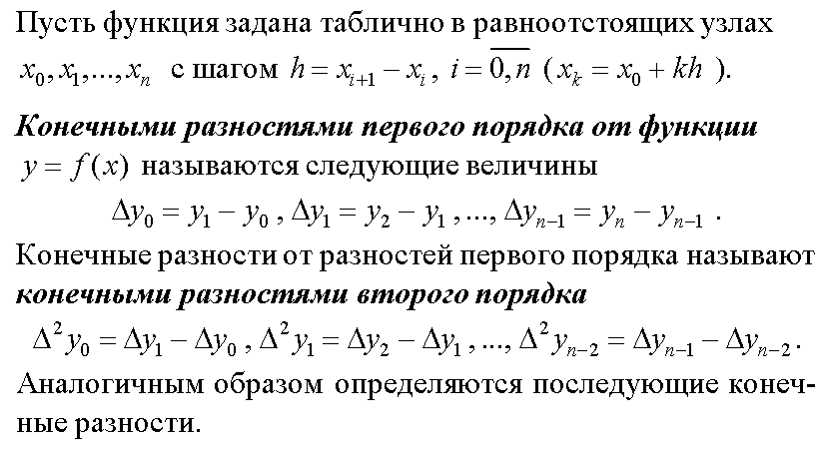
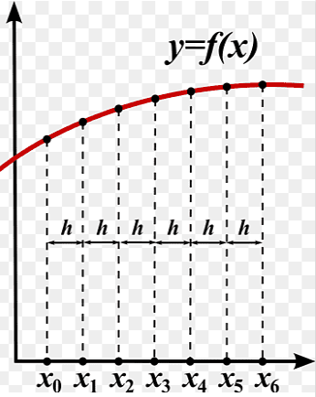
Конечные разности

Slide 27
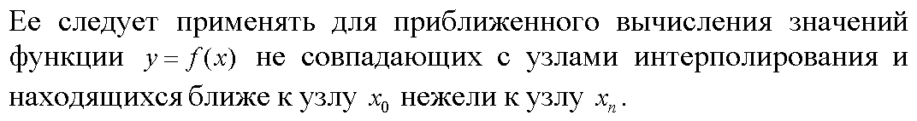
Первая интерполяционная формула Ньютона

Slide 28
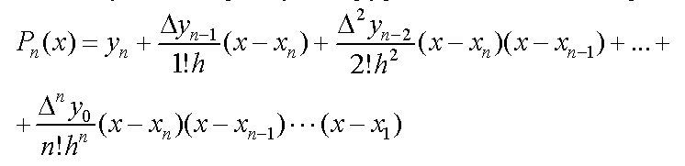
Вторая интерполяционная формула Ньютона
Если обе интерполяционные формулы Ньютона построены на одних и тех же равноотстоящих узлах, то они тождественно равны между собой, то есть отличаются лишь формой записи

Slide 29
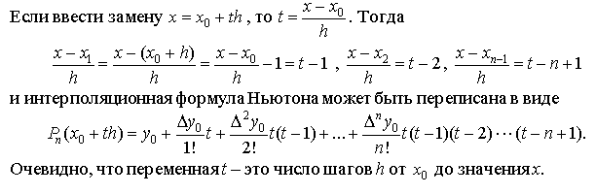

Slide 30
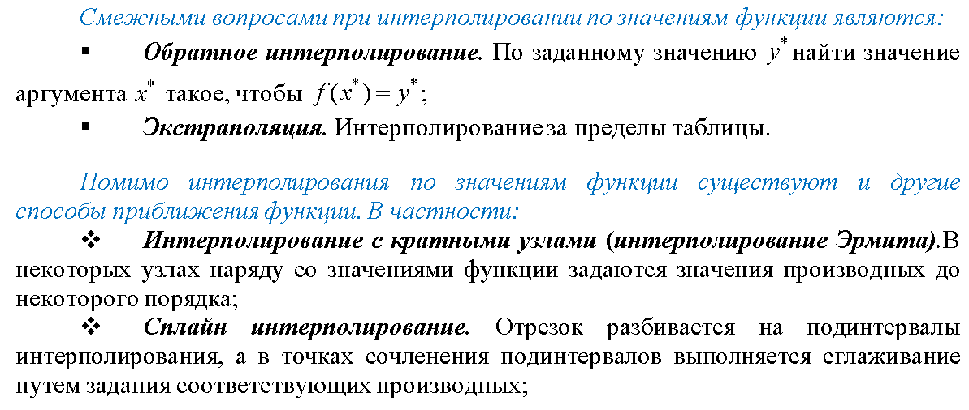

Slide 31
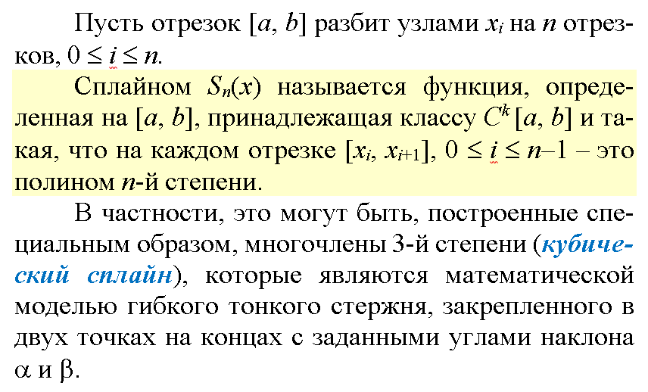
Сплайны

Slide 32
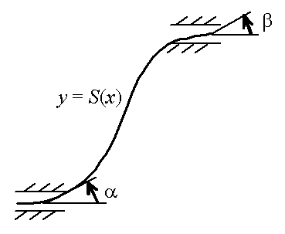
Кубический сплайн
В данной физической модели стержень принимает форму, минимизирующую его потенциальную энергию.
Пусть форма стержня определяется функцией y = S(x).
Из курса сопротивления материалов известно, что уравнение свободного равновесия имеет вид S^{(IV)}(x) = 0.
Этому состоянию соответствует многочлен третьей степени между двумя соседними узлами интерполяции.

Slide 33
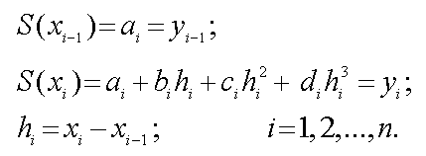
Для определения a_{i}, b_{i}, c_{i}, d_{i} на всех n элементарных участках интервала [a, b] необходимо составить 4n уравнений.
Часть этих уравнений в составе 2n получают из условия прохождения S(x) через заданные точки
Уравнения в количестве (2n–2) получают из условия непрерывности первых и вторых производных в узлах интерполяции.
Оставшиеся 2 уравнения получают из естественного предположения условия о нулевой кривизне этой функции на концах отрезка.
Запишите эти уравнения.

Slide 34
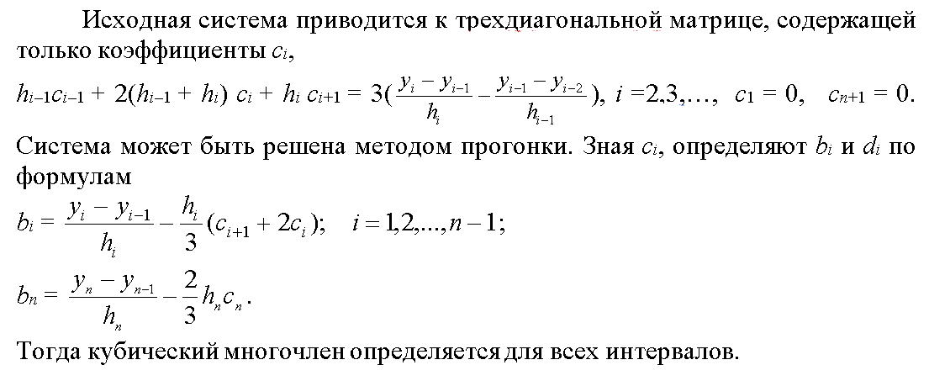
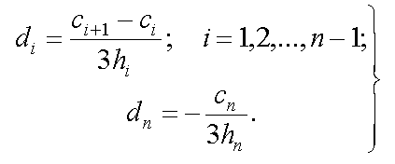

Slide 35
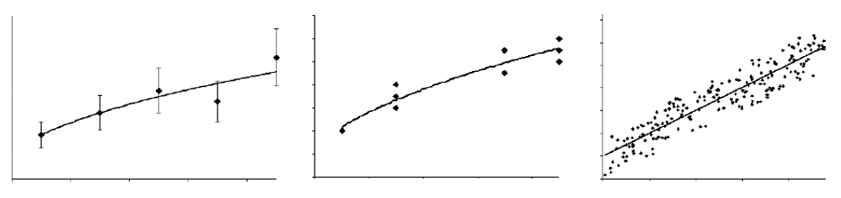

Наилучшее приближение
Интерполяция позволяет легко аппроксимировать функцию $y(x)$. Однако точность приближения может быть гарантирована лишь в небольшом интервале порядка несколько шагов сетки.
Кроме того, если исходные данные содержат погрешности, повторы или очень большое количество точек, аппроксимация на основе интерполяции невозможна или не имеет смысла.

Slide 36
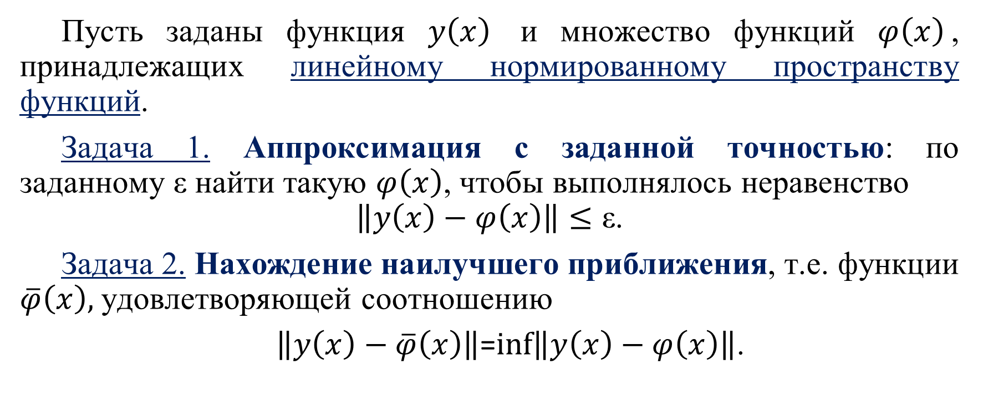
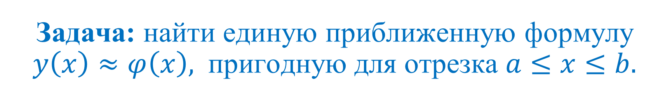
Задача: найти единую приближенную формулу $y\left(x\right)≈φ\left(x\right),$ пригодную для отрезка $a≤x≤b.$
Пусть заданы функция $y\left(x\right)$ и множество функций $φ\left(x\right)$, принадлежащих линейному нормированному пространству функций.
Задача 1. Аппроксимация с заданной точностью: по заданному ε найти такую $φ\left(x\right)$, чтобы выполнялось неравенство
$$\left\|y\left(x\right)−φ\left(x\right)\right\|≤\text{ε}\text{.}$$
Задача 2. Нахождение наилучшего приближения, т.е. функции $\overline{φ}\left(x\right),$удовлетворяющей соотношению
$\left\|y\left(x\right)−\overline{φ}\left(x\right)\right\|$=$inf\left\|y\left(x\right)−φ\left(x\right)\right\|$.

Slide 37
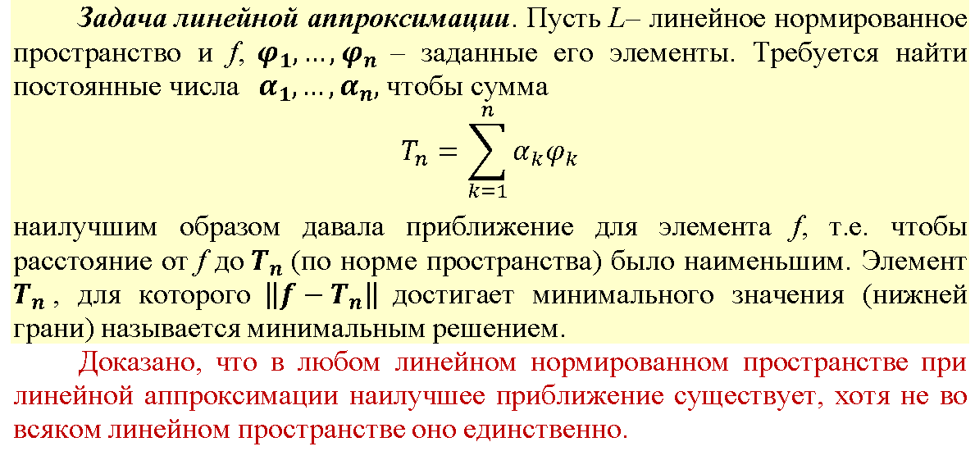

Slide 38
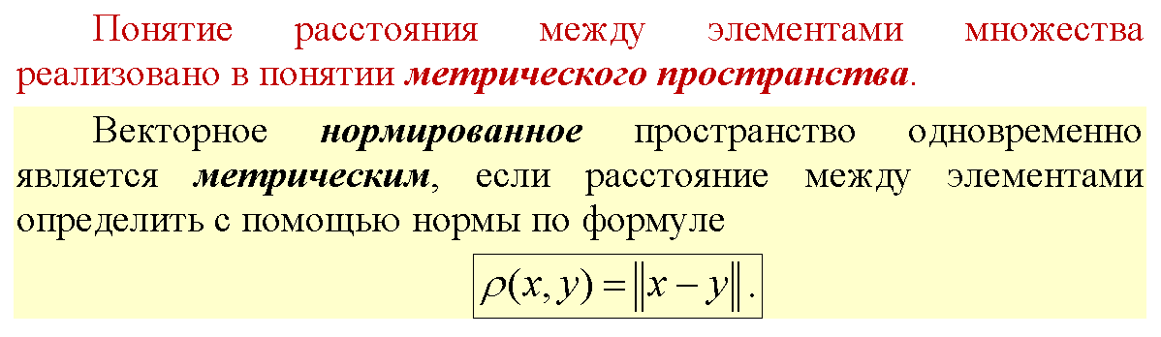
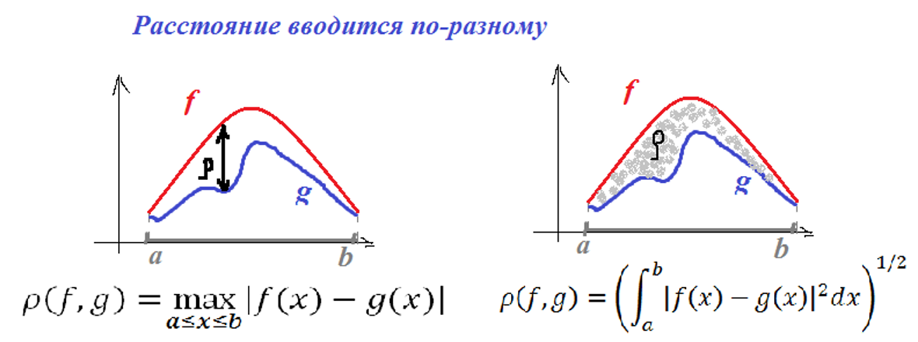

Slide 39
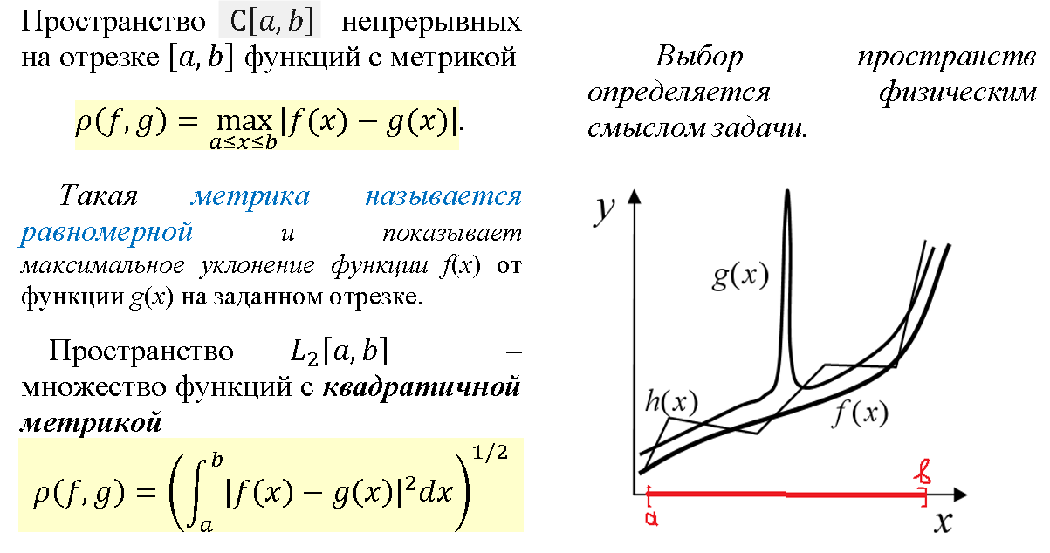

Slide 40
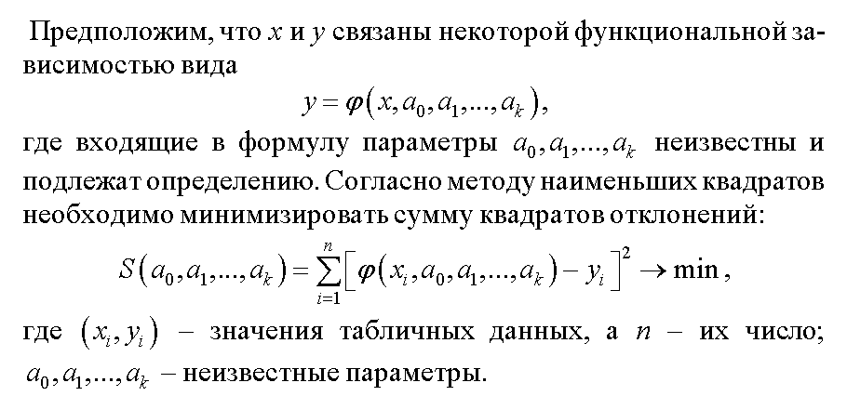
Метод наименьших квадратов
Пусть вещественные функции заданы таблично

Slide 41


